Slide 1


开题汇报
智能家居场景中 WiFi 信道接入优化设计
答辩人：谭浩文 指导导师：吴伟民

Slide 2

目录
▷ 第一部分 『研究概况及趋势』
▷ 第二部分 『研究部分』
『CONTENT』
▷ 第三部分 『后期工作』

Slide 3

第一部分
『研究概况及趋势』

Slide 4
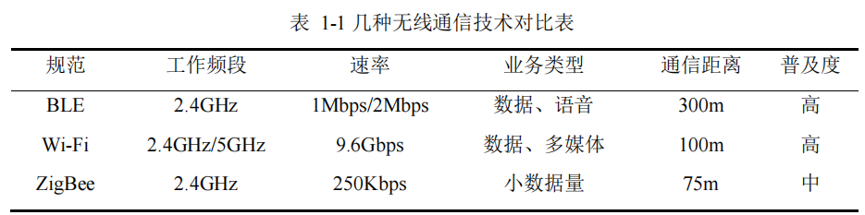
1
研究概况及趋势
智能家居通信技术研究现状
目前智能家居的通信技术主要都是无线技术，ZigBee、Wi-Fi、Bluetooth
等。ZigBee 虽然有低功耗的特点，但是数据速率低，而且 ZigBee 技术研发和应用门槛较高，开发难度大。蓝牙技术传输距离有限，而且数据 速率较低，最大连接个数受限。而 Wi-Fi 相对有很大优势，使用当下已经广泛部署的 Wi-Fi 资源，可以降低组网成本，再加上数据传输快的优势，可以大力的推动智能家 居的普及

Slide 5
1
研究概况及趋势
智能家居通信技术研究现状
在计算机网络、自动化控制、物联网及人工智能等技术快速发展的大背景下，社 会智能化已成为本世纪的发展趋势。在过去的几年里，智能家居技术也随之飞速发展 起来。随着智能设备数量的攀升，通过 Wi-Fi 接入互联网的设备数量急剧上升，而设备之间相互干 扰，带来视频卡顿、网络带宽受限，甚至出现 Wi-Fi 断连等问题。大量智能家居设备 的引入，不仅使得原本手机、平板、笔记本等常用设备上网体验变差，而且智能家居 设备本身的用户体验也很差。严重影响了 Wi-Fi 在智能家居场景的使用体验，也影响 了智能家居的进一步发展。

Slide 6
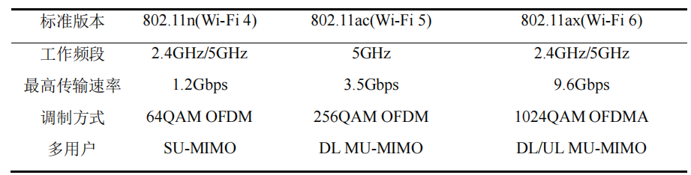
1
研究概况及趋势
WiFi通信技术研究现状
在Wi-Fi 协议的发展过程中，为了满足 IoT 应用的需要，802.11ah 基802.11ac被提出。802.11ah，又名HaLow，具有低功耗、长距离、高可靠的特点。802.11ax 则面向室内IoT场景，提供低延迟高可靠传输，并尽量减少功耗。

Slide 7
1
研究概况及趋势
WiFi通信技术研究现状
目前主流的 Wi-Fi 协议版本的相关信息汇总见表 。

Slide 8
第二部分
『研究部分』

Slide 9
2
研究内容
存在问题
（1）在无线局域网中无线电波传输距离受限，不是所有的节点都能够监听到信号
（2）无线网卡工作在半双工模式下，设备无法一边接受数据信号，一边传输数据信号。另一方面无线带宽本就不高，一旦发生碰撞，重新发送数据，会大大降低吞吐量。
（3）在CSMA/CA中，如果发送冲突，会执行随机退避算法。而超过5个用户同时去抢占信道时，会增大产生冲突的概率，增大发包时延，多次退避未发送成功时还可能导致包的重传，使得吞吐量会大大降低。STA总数目增大，会增大同时抢占信道的概率，进而导致吞吐量大大降低。表现为视频卡顿，网络延迟大，甚至wifi断连。

Slide 10
2
研究内容
时隙划分软件实现
本次方案基本思路是根据用户流量划分分组，大流量用户不能在一个组。然后路由器将用户按照数据流量从大到小排列，再根据一定的算法，将数据量大的和数据量小的均衡在一个组内，分组算法：
1.将原始数据从大到小排列
2.初始化分组集合（将最大的N个数从大到小分配到集合中）
3.将剩下的原始数据顺序放入头结点
4.头结点寻址（满员将头结点给下一节点并移除自己；从子节点开始顺序比较找到比自己小的节点并插入到此节点前并将头结点给下一节点）
5.将满员节点汇总

Slide 11
2
研究内容
伪时分发送实现
对于此企业IOT设备，路由器周期发送协调帧（为单播帧）。协调帧中包括每个设备的ID号和设备使用的时隙编号。
协调帧中包含帧类型，划分的总组数，当前总STA个数以及此协调帧对应的STA时隙信息。此企业IOT设备收到协调帧后进行解析，使自己设备和路由器时间同步。
对于下行数据，当路由器接收到服务器发送数据报文时，路由器不会立即向非该公司IOT设备发送数据报文，而是等待到路由器为非该公司IOT设备默认的时隙进行发送，通过控制路由器发送下行数据报文的时间来控制非该公司IOT设备下一个上行TCP报文，实现伪时分，从而减小上行数据冲突概率。对于上行数据，原理和下行类似，是通过控制路由器恢复下行ACK报文来控制非该公司IOT设备的下一个上行报文，实现伪时分，从而减小上行数据冲突概率。

Slide 12
2
研究内容
IOT设备统一延迟提交实现
为保证IOT设备控制的同步性，对于各设备对于组控统一缓存控制消息知道特定时刻提交协议栈。此时刻由群组控制消息的首帧到达时间和消息群时延联合决定。
具体做法为，通过记录连续两个控制帧的时间间隔来判断是否为新一组控制消息的首帧。如果两个控制帧之间的间隔大于阈值T，则判断为新一轮控制消息的首帧。
而群时延时间根据寄存器保存的空口忙闲占空比决定，占空比越高，设置的群时延越大。
一组群组控制消息的提交协议栈时间为路由器记录的该组首帧发送时刻+群时延时间之和，计算后数值通过封装进控制消息传递给终端设备。

Slide 13
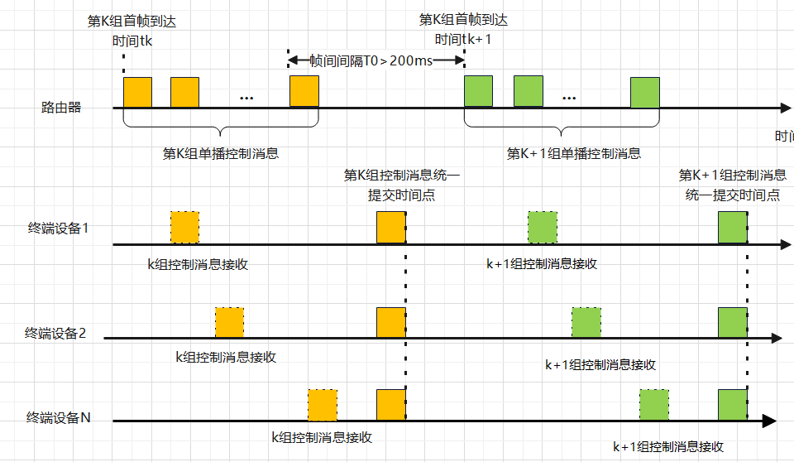
2
研究内容
IOT设备统一延迟提交

Slide 14
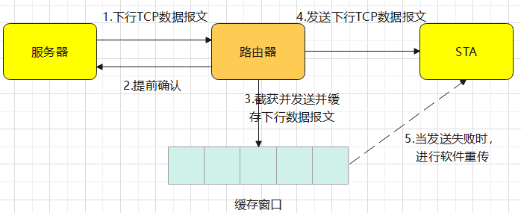
2
研究内容
TCP提前确认和中间层重传实现
在本方案中，为了对下行报文进行提前确认。具体做法是，首先在TCP通信双方之间建立一个数据缓存站点，TCP数据缓存站点将数据进行缓存备份，并在收到实际接收方发送的确认报文前，在数据缓存站点接收到数据缓存报文时，数据缓存站点就提前给发送方发送确认。

Slide 15
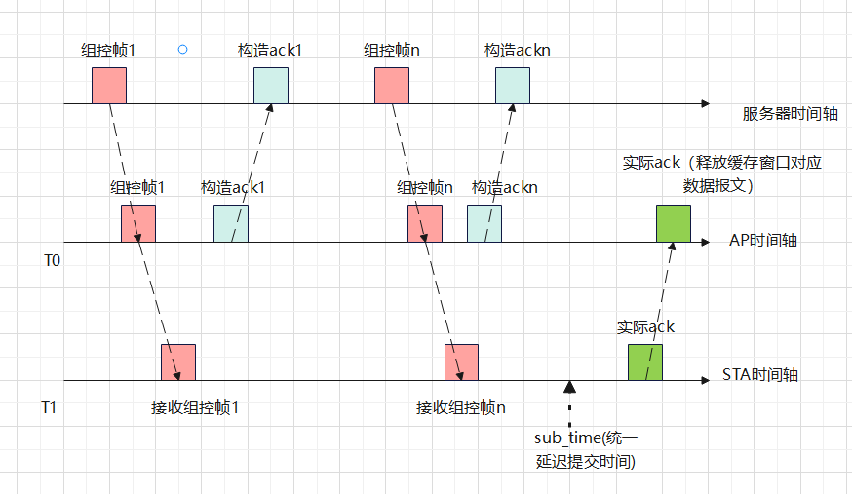
2
研究内容
TCP提前确认

Slide 16
2
研究内容
（1）当路由器接收到下行数据报文时，解析报文，如果报文对应的是该公司IOT设备，则路由器直接发送该报文。
（2）在路由器收到单播组控报文时，构造一个TCP ACK报文回复给服务器，代替IOT设备提前回复确认报文。
（3）IOT身板在统一延时后回复实际ACK报文，路由器接收此确认后释放缓存窗口内此报文对应的数据报文。
在路由器代替IOT设备对下行报文进行提前确认后，为了保证下行数据报文在路由器与IOT设备之间的可靠传输，使用了中间层重传机制。

Slide 17
2
研究内容
在UMAC与内核的中间层维护一个由数组实现的缓存窗口，在报文传输完成后，发送完成中断处理会调用相关函数来释放已经完成发送的报文，此时对传输失败的TCP报文的序号与设备信息进行记录存入kfifo队列(节约资源，只记录传输失败的报文信息)。然后由一个重传定时器按一定时间间隔重复触发重传线程，每次触发重传线程时就读取kfifo信息，重传发送失败的报文。同时更新维护重传窗口，释放存活时间超时和重传次数超时的报文。

Slide 18
第三部分
『后期工作 』

Slide 19
3
后期工作
1. 2023 年 9 月初到 2023年10 月初
了解相关技术的现有研究概况，进行整体方案框图设计。
2. 2023年 10 月初至 2024年 6 月底
细化方案设计实现步骤，按照方案逐步在进行设计开发。
3. 2024年 7 月初至 2024 年 11 月底
测量并整理运行结果，对比统计实际质量优化情况。
4. 2024 年 12 月初至 2025 年 3 月底
撰写论文。

Slide 20
开题汇报
恳请各位老师批评指正
答辩人： 学号：

